Slide 1
Προϊοντα μακιγιαζ (κεφαλαιο 2)

Slide 2
γενικα
Η επιτυχία του μακιγιάζ εξαρτάται από:
Τη γνώση των κανόνων του μακιγιάζ και τη σωστή εφαρμογή τους.
Τη χρήση κατάλληλων εργαλείων και προϊόντων.
Στις μέρες μας η πρόοδος της κοσμητολογίας εξασφαλίζει στον επαγγελματία μακιγιέρ μια μεγάλη ποικιλία προϊόντων και εργαλείων προκειμένου να επιτευχθεί το τέλειο μακιγιάζ.
Το πρώτο βήμα για ένα καλό μακιγιάζ είναι ο καθαρισμός και η ενυδάτωση της επιδερμίδας που θα εφαρμοστεί.

Slide 3
Καλυπτικα η εξουδετερωτικα δυσχρωμιων
Είναι προϊόντα με λίγα λιπαρά συστατικά που περιέχουν μεγάλες συγκεντρώσεις χρωστικών και είναι πολύ καλυπτικά. Καλύπτουν τις ατέλειες του δέρματος (μαύροι κύκλοι, φακίδες, σπυριά) και διατίθενται σε μεγάλη ποικιλία χρωμάτων. Τα πιο συνηθισμένα εξουδετερωτικά είναι τα εξής:
Πορτοκαλί για τους μαύρους κύκλους & σκούρες δυσχρωμίες (φακίδες).
Πράσινο για κοκκινίλες (σπυριά).
Μωβ για κίτρινες δυσχρωμίες.
Μπεζ για απαλές κηλίδες.
Κίτρινο για μελανές δυσχρωμίες.
Λευκό για φωτεινότητα.
Τα καλυπτικά τοποθετούνται τοπικά πάνω στις δυσχρωμίες με πινέλο, σπόγγο ή με τα δάχτυλα. Χρησιμοποιούμε μικρές ποσότητες και δουλεύουμε ταμποναριστά για να έχουμε φυσικό αποτέλεσμα.

Slide 4
make up
Τα make up είναι προϊόντα που απλώνονται σε όλο το πρόσωπο δίνοντάς του ομοιόμορφο χρώμα. Περιέχουν χρωστικές που καλύπτουν τις ατέλειες του δέρματος όπως πανάδες κοκκινίλες κτλ.) Το χρώμα του δέρματος καθορίζει το χρώμα του make up που θα χρησιμοποιήσουμε:
Στο λευκό δέρμα τοποθετούμε λίγο πιο σκούρα απόχρωση για να προσθέσουμε χρώμα.
Σε μελαμψά δέρματα επιλέγουμε βάση στον ίδιο τόνο.
Σε χλωμά δέρματα επιλέγουμε κόκκινη βάση.
Σε κοκκινωπά δέρματα προτιμάμε μπεζ make up.
Στα υπόλοιπα δέρματα τοποθετούμε μπεζ βάση.

Slide 5
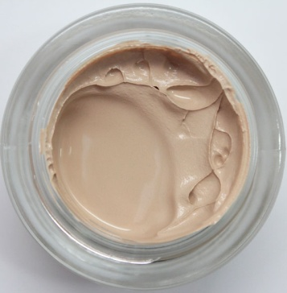
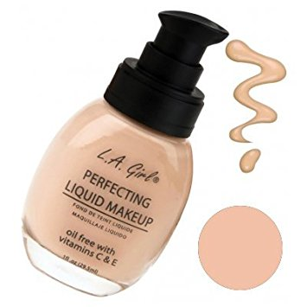
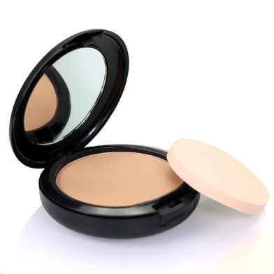
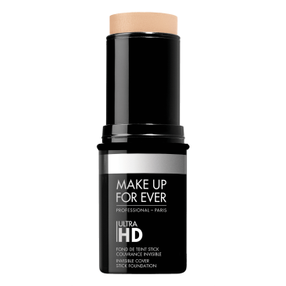
Τα make up διατίθενται στο εμπόριο στις εξής μορφές:
Κρέμα: δεν ρέουν στη θερμοκρασία του περιβάλλοντος, απλώνονται εύκολα και έχουν μεγάλη καλυπτικότητα.
Υγρό make up: είναι προϊόντα ρευστά που απλώνονται εύκολα και καλύπτουν ικανοποιητικά.
Make up σε μορφή πλακιδίων (πεπιεσμένη πούδρα make up):είναι συμπαγή προϊόντα και συνίστανται σε λιπαρά δέρματα. Απλώνεται καλύτερα με υγρό σφουγγάρι.
Υγρή ημισυμπαγής πούδρα make up: πιο λιπαρό από την πεπιεσμένη πούδρα ιδανική για όλους τους τύπους δέρματος.
Ραβδίο (stick): έχει λιπαρή σύσταση και μεγάλη καλυπτικότητα.

Slide 6
πουδρεσ
Οι πούδρες περιέχουν σκόνες και χρωστικές. Μπορούν να χρησιμοποιηθούν στο δέρμα με 2 τρόπους:
Μόνες τους για να καλύψουν μικρές ατέλειες, να δώσουν χρώμα, να αντισταθμίσουν τη γυαλάδα που προκαλεί η υπερβολική λιπαρότητα και να δώσουν μια ματ όψη σε ένα πρωινό μακιγιάζ .
Πάνω από το make up για να σταθεροποιήσουν το χρώμα και να ενισχύσουν την καλυπτικότητα.

Slide 7
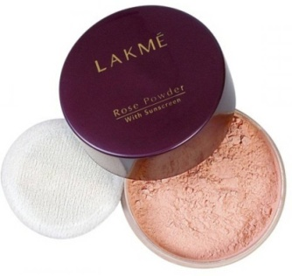
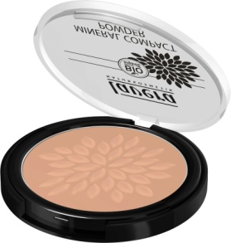
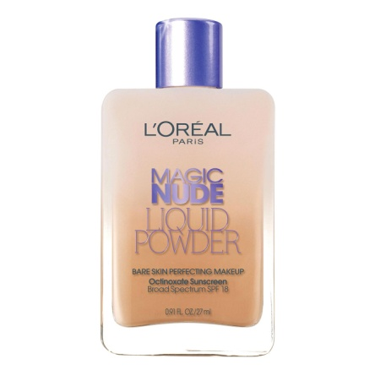
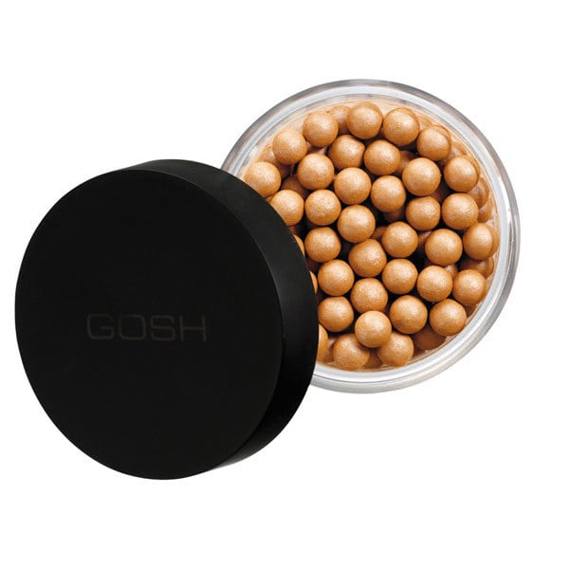
Οι πούδρες υπάρχουν στο εμπόριο στις εξής μορφές:
Σε σκόνη: απλώνονται εύκολα στο δέρμα και δίνουν ομοιόμορφο αποτέλεσμα. Τοποθετούνται με σπόγγο, πινέλο ή pom pon.
Σε στερεή μορφή (compact): είναι πιο εύχρηστες γιατί δεν σκορπίζουν. Χρησιμοποιούνται για διορθώσεις (κοψίματα) ή φρεσκάρισμα κατά τη διάρκεια της ημέρας.
Fond de teint (πούδρα υγρή ή σε σκόνη): πολύ καλυπτική, εύχρηστη ιδανική για ξηρά δέρματα.
Σε πέρλες: είναι εύχρηστες και απλώνονται εύκολα με τη βοήθεια πινέλου.

Slide 8
σκιεσ ματιων
Οι σκιές δίνουν επιπλέον βάθος και σχήμα στα μάτια και τα κάνουν πιο ελκυστικά. Υπάρχουν στις εξής μορφές:
Συμπαγείς σκόνες: είναι σταθερές δεν χάνουν το σχήμα τους και απορροφούν τη λιπαρότητα και την υγρασία του δέρματος.
Κρέμες: είναι σε υγρή μορφή, απλώνονται εύκολα αλλά δεν έχουν μεγάλη σταθερότητα πάνω στο δέρμα. Μπορούμε να τοποθετήσουμε διάφανη πούδρα από πάνω για να αυξήσουμε τη σταθερότητά τους.
Αδιάβροχες: είναι σε μορφή κρέμας που με την προσθήκη κατάλληλων συστατικών τις κάνει πιο σταθερές.
Ραβδία: έχουν παρόμοια συμπεριφορά με τις κρέμες.
Ελεύθερες σκόνες: είναι πολύ απαλές, αλλά δεν είναι εύχρηστες γιατί σκορπίζουν. Διατίθενται και με γκλίτερ για περισσότερη λάμψη.

Slide 9
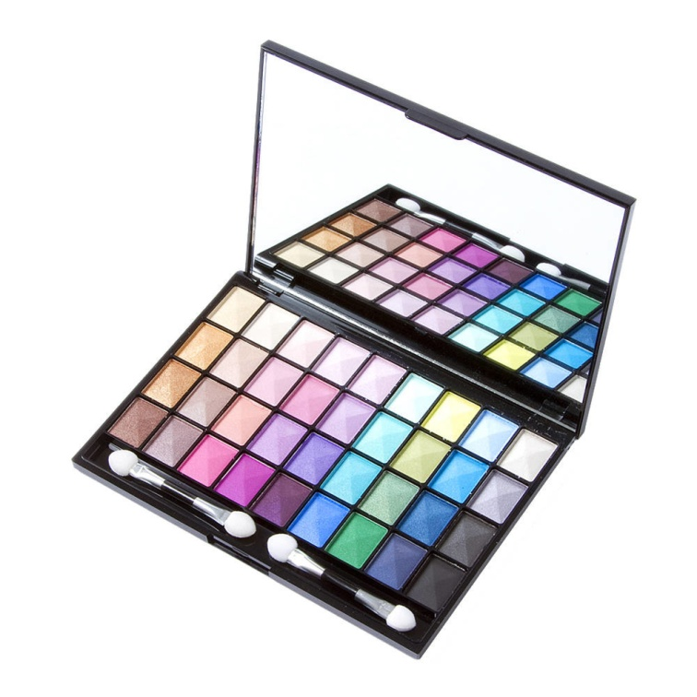
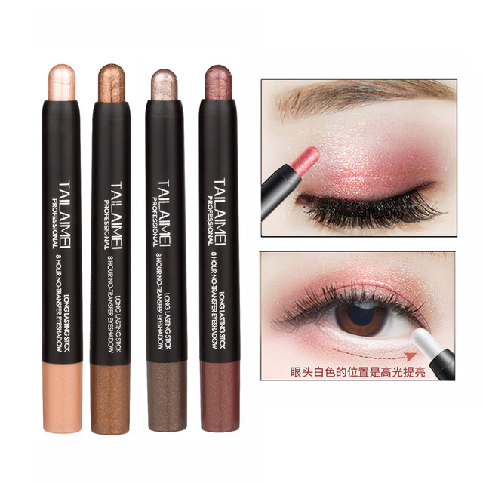
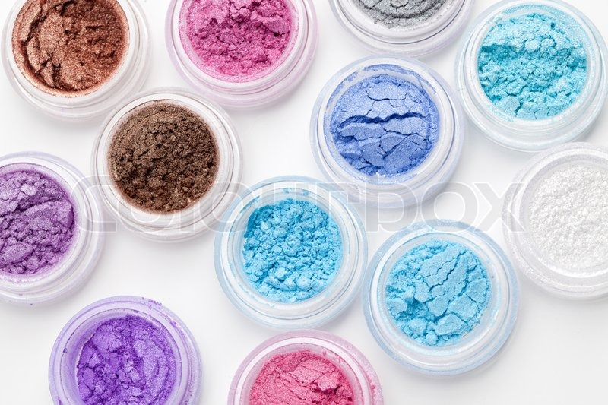

Slide 10
μολυβια ματιων
Χρησιμοποιούνται για να τονίσουν το περίγραμμα των ματιών και να διορθώσουν το σχήμα. Υπάρχουν δύο τύποι:
Μαλακά μολύβια: αφήνουν έντονο αποτύπωμα αλλά δεν είναι σταθερά με αποτέλεσμα να απλώνουν.
Σκληρά: που αφήνουν πιο σταθερό αποτύπωμα.
eye liner
Είναι σε υγρή μορφή, αφήνουν πιο έντονο αποτύπωμα και είναι πιο σταθερά. Η χρήση τους απαιτεί περισσότερη εξάσκηση.

Slide 11
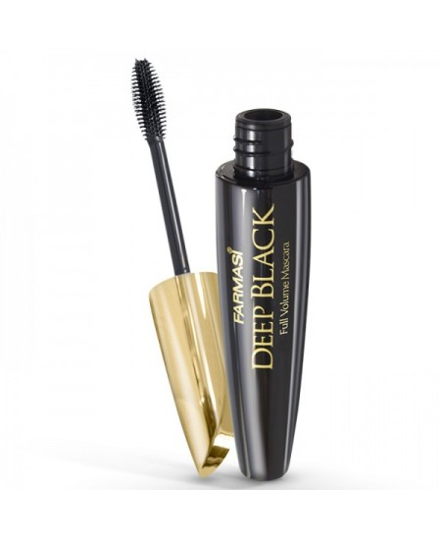
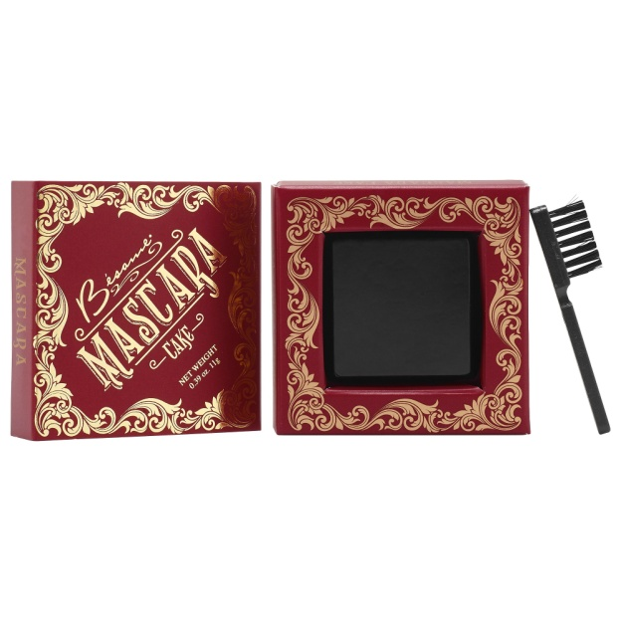
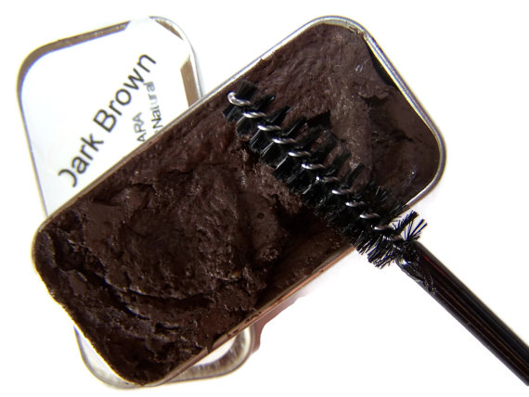
μασκαρα
Δίνει χρώμα, όγκο και πυκνότητα στις βλεφαρίδες. Τα πιο συνηθισμένα χρώματα είναι μαύρο, καφέ, γκρί και μαύρο – μπλέ. Διατίθεται στις εξής μορφές:
Υγρή: είναι πιο εύχρηστη και υπάρχει και σε αδιάβροχη μορφή.
Κρέμα: εφαρμόζεται με βουρτσάκι
Στερεή: εφαρμόζεται με βρεγμένο βουρτσάκι

Slide 12
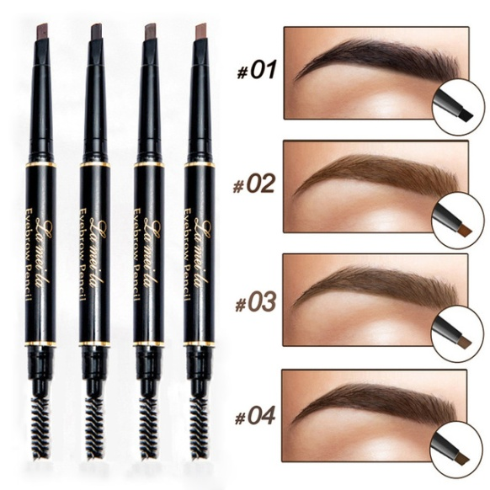
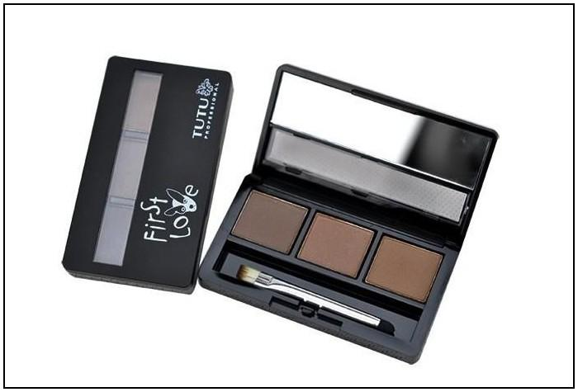
μολυβια – σκιεσ φρυδιων
Χρησιμοποιούνται για να διορθώσουν το σχήμα και να δώσουν όγκο στα φρύδια. Τα μολύβια δίνουν πιο έντονο αποτέλεσμα ενώ οι σκιές πιο φυσικό.

Slide 13
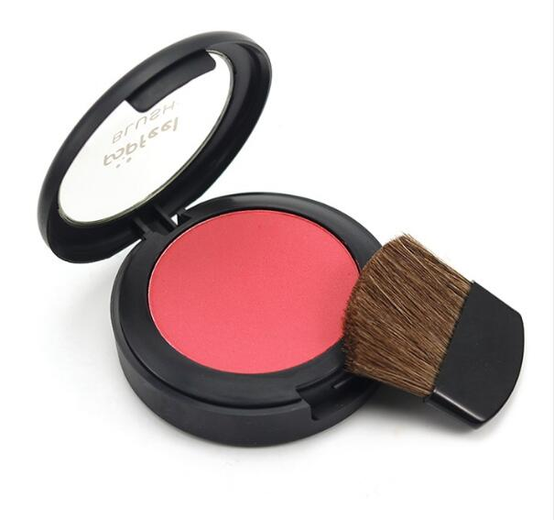
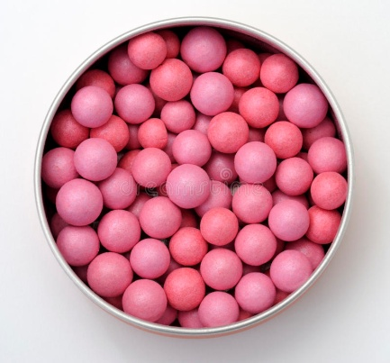
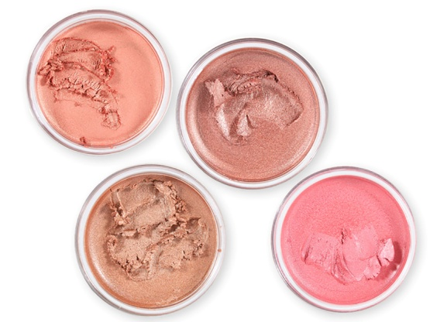
ρουζ
Το ρουζ τοποθετείται στις παρειές για να:
Τις χρωματίσει και να δώσει πιο υγιές χρώμα.
Βελτιώσει το χρώμα όλου του προσώπου.
Δώσει την ψευδαίσθηση διαφορετικού σχήματος προσώπου.
Ολοκληρώσει το μακιγιάζ.
Υπάρχουν σε μορφή συμπιεσμένης σκόνης (compact), σε πέρλες, και σε μορφή κρέμας. Απλώνονται με πινέλο, σπόγγο ή πομ πον.

Slide 14
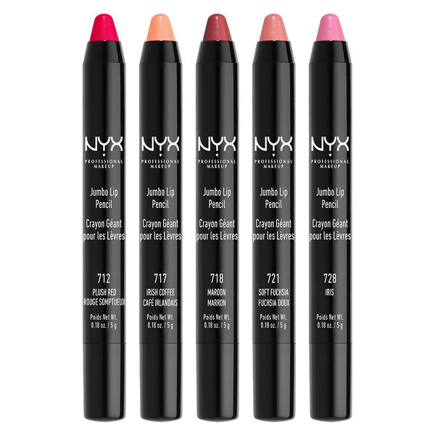
μολυβια χειλιων
Χρησιμοποιούνται για να διορθώσουν το σχήμα των χειλιών. Μπαίνουν πριν το κραγιόν και πολλές φορές το αντικαθιστούν γιατί έχουν παρόμοια σύσταση.

Slide 15
κραγιον
Είναι τα δημοφιλέστερα προϊόντα μακιγιάζ του προσώπου. Δίνουν χρώμα, σχήμα και ελκυστική εμφάνιση στα χείλη. Επίσης βοηθούν τα χείλη να μην σκάνε και τα προστατεύουν. Υπάρχουν στο εμπόριο στις εξής μορφές:
Ραβδία: είναι η πιο συνηθισμένη μορφή.
Κρεμώδη: είναι πιο λιπαρά, έχουν λιγότερη σταθερότητα και απλώνονται με πινέλο.
Υγρά: δίνουν πιο μόνιμο χρώμα και περιέχουν ενυδατικούς παράγοντες.
Αντιηλιακά: προστατεύουν από τον ήλιο και μπορεί να είναι διάφανα ή ελαφρώς χρωματισμένα.
Lip gloss: είναι διάφανα ή ημιδιάφανα και χρησιμοποιούνται μόνα τους ή πάνω από το κραγιόν για πιο ολοκληρωμένο αποτέλεσμα. Σε αυτή την κατηγορία ανήκουν:
τα αυξητικά χειλιών που προκαλούν υπεραιμία με αποτέλεσμα τα χείλη να φαίνονται πιο έντονα.
και τα στερεωτικά κραγιόν που τοποθετούνται πάνω από τα κραγιόν και τα κάνουν πιο ανεξίτηλα.

Slide 16
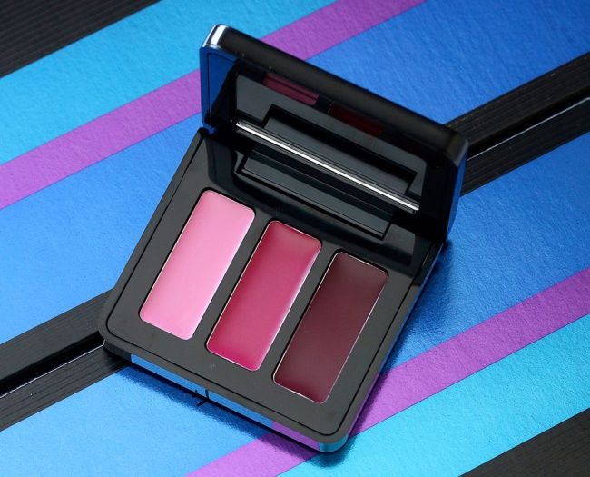
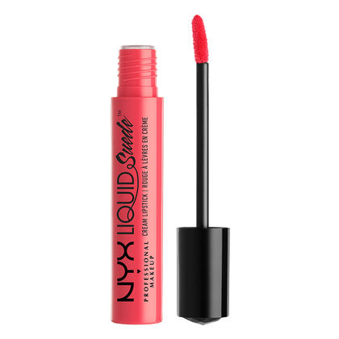

Slide 17
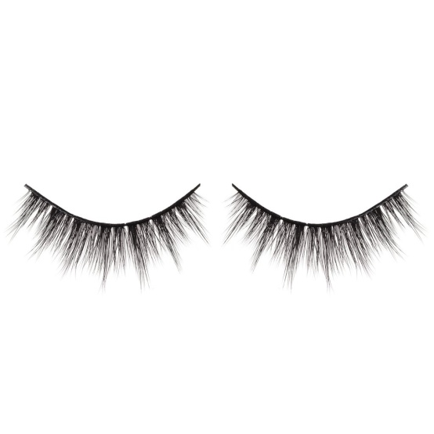
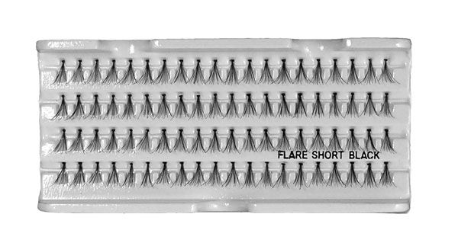
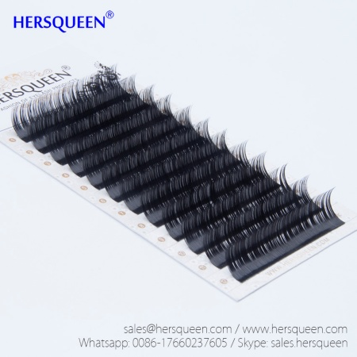
ψευτικεσ βλεφαριδεσ
Προσθέτουν μήκος και όγκο στις βλεφαρίδες όταν αυτές είναι κοντές η αραιές. Υπάρχουν σε μορφή τούφας, τρίχα – τρίχα, και μονοκόμματες. Σε τούφα και τρίχα – τρίχα έχουμε πιο φυσικό αποτέλεσμα. Τοποθετούνται πάνω στις φυσικές βλεφαρίδες με ειδική κόλλα.

